Slide 1
第1课 古代埃及
一、地理位置和自然环境
二、兴衰历程
三、文明成果
四、法老的统治

Slide 2
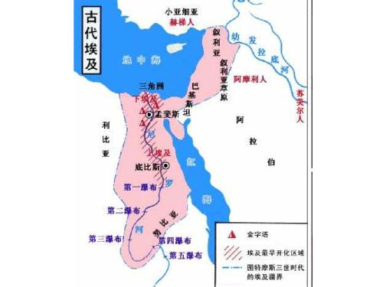
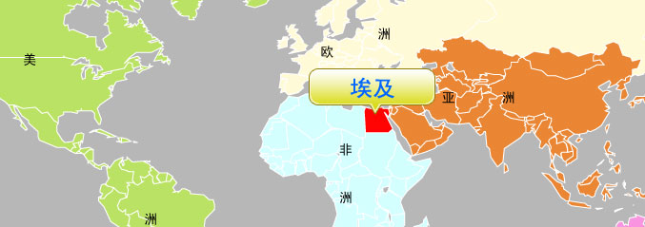
一、古埃及的地理位置和自然环境
地理位置：
气候状况：
土地条件：
非洲东北角，尼罗河贯穿南北
普遍干旱，依赖定期泛滥的尼罗河
西面：利比亚沙漠
东面：阿拉伯沙漠
定期泛滥，洪水退却，
淤泥肥沃，利于农业生产
南面：努比亚沙漠

Slide 3
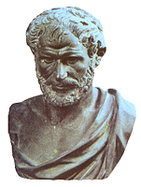
古埃及气候干旱，尼罗河是古埃及的水源，它每年定期泛滥，洪水退却后留下肥沃的淤泥，有利于农业生产，因此，古埃及文明被称为“尼罗河的赠礼”
Egypt is “the gift of The Nile.”
—古希腊 历史学家 希罗多德

Slide 4

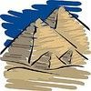
二、古埃及的发展历程
古埃及近3000年的文明没有延续下去。
古王国时代
中王国时代
新王国时代
亚历山大帝国和罗马帝国先后占领
灭亡
波斯帝国吞并
兴起
初步统一
公元前3500年
公元前3100年
公元前2686年
公元2181年
公元前2040年
公元前1786年
公元前1570年
公元前1085年
公元前525年
强盛：
图特摩斯三世

Slide 5
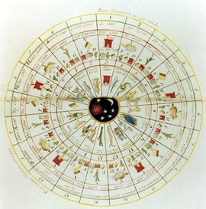
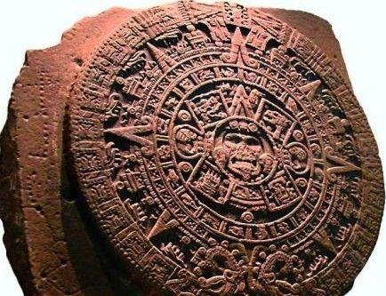
三、古埃及的灿烂文明
①天文学：太阳历
古埃及太阳历
古埃及太阳历是人类历史上第一部太阳历。古埃及人根据对尼罗河河水上涨和天狼星的长期观察，制定出历法。一年划分为泛滥季、播种季、收获季3个季节，每季4个月，每月30天，岁末加5天宗教日，一年365天，把天狼星与太阳同时从地平线升起的那一天定为一年的起点。

Slide 6
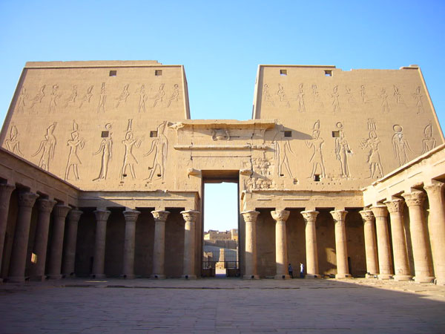
②文字：象形文字
大约5000年前，古埃及人发明了象形文字，随着时代变迁，埃及人自己也忘记了如何解释这种文字。如今，当你走进古埃及任何一座神庙、参观任何一座法老陵墓，都会注意到那镌刻在满墙、满柱、满天花板的古埃及象形文字

Slide 7
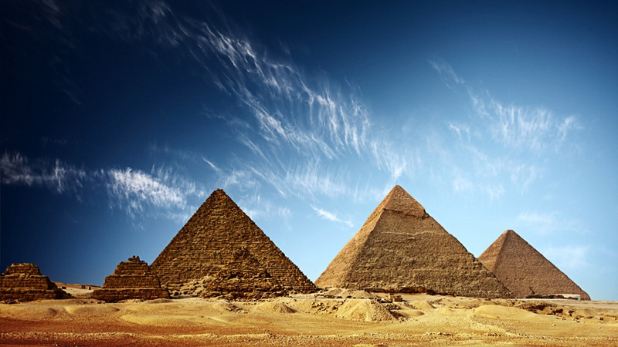
③建筑：金字塔
金字塔是古埃及法老的陵寝，是存放木乃伊的地方，是他死而复活后永世的城堡。金字塔距今已有4500年历史，埃及境内保存至今的金字塔共100多座。最著名是开罗南部吉萨高地上的三座大金字塔：胡夫金字塔、考夫拉金字塔和孟考拉金字塔。
金字塔的国度

Slide 8
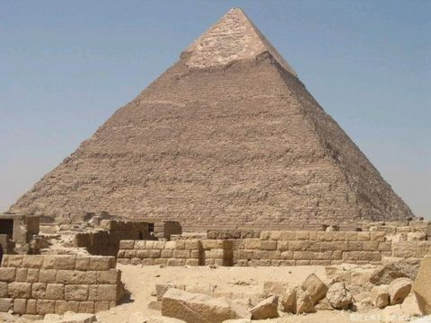
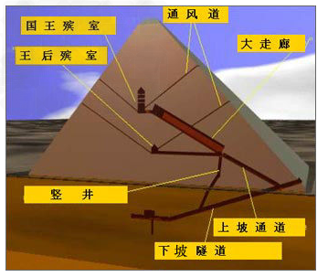
最大的金字塔：胡夫金字塔
胡夫金字塔
胡夫金字塔原高146．59米(现高137米)，塔基呈四方形，每边宽约230米，塔基面积约52 906平方米，沿塔绕一圈约一千米。据统计，整座塔共用巨石230万块，平均每块重约2.5吨，最大的约重30吨。胡夫金字塔内部结构也非常复杂。

Slide 9
如何评价金字塔？
材料一：胡夫金字塔内部的直角三角形厅室，各边之比为3：4：5，体现了勾股定理的数值。胡夫金字塔的底部周长如果除以其高度的两倍，得到的商为3.14159，这就是圆周率。
材料二：塔身的石块之间没有水泥之类的粘着物，而是一块石头叠在另一块石头上面，每块石头磨得很平。人们很难用一把锋利的刀刃插入石块之间的缝隙，……这不能不说是建筑史上的奇迹。
——理弘《宇宙科学与自然考古之迷》
积极：金字塔是古埃及文明的象征，反映了古埃及社会经济发展的较高水平，是古埃及人智慧的结晶。

Slide 10
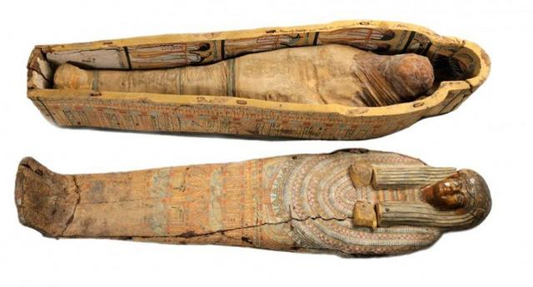
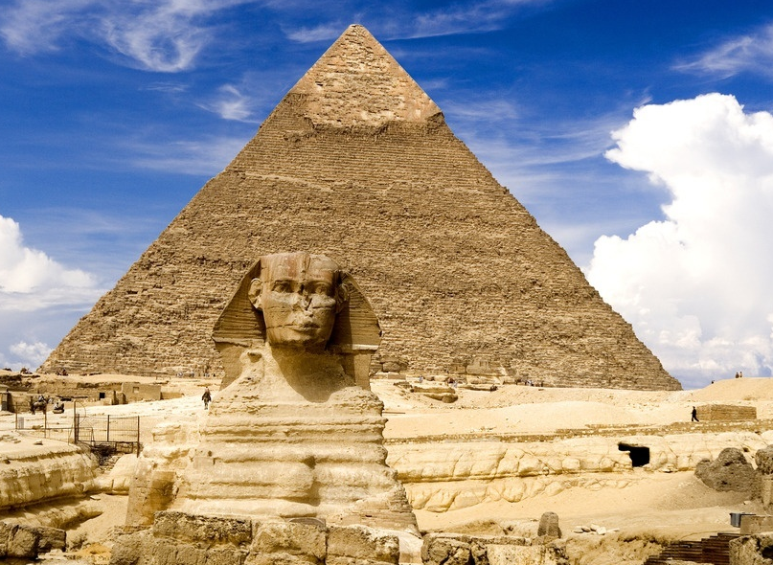
你能列举其他古埃及文明成果么？
医学：木乃伊
建筑：狮身人面像

Slide 11
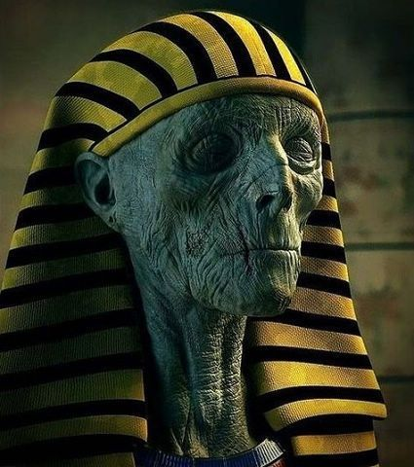
④医学：木乃伊
古埃及拉美西斯大帝的木乃伊
木乃伊，即“人工干尸”。古埃及人相信灵魂不死，认为人死后还会在冥世间继续生活。因此，只要保住躯体，灵魂就能依附于它而万世长存。为了把尸体保存下来，他们千方百计把尸体脱水变干，制成木乃伊。

Slide 12
木乃伊
与医学
古埃及人在制作木乃的悠久历史中逐渐掌握了高超的医学和解剖学技术，掌握了药物合成和防腐技术。

Slide 13
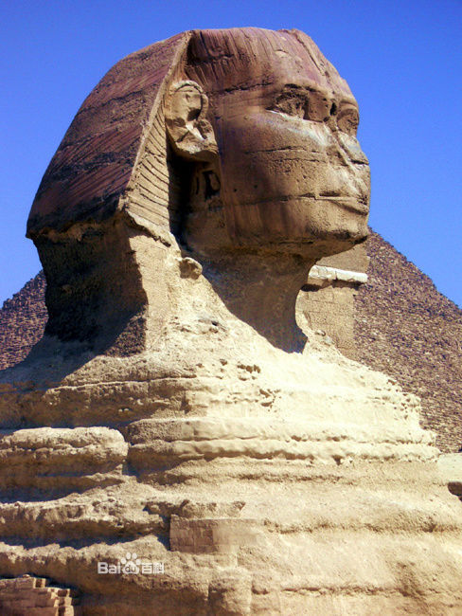
5文明成果
⑤建筑：狮身人面像
狮身人面像，希腊人称它为“斯芬克斯”。它是古代埃及国王威严的象征。在埃及哈佛拉金字塔旁的一座狮身人面像是最著名的。石像的面部是按哈佛拉的相貌塑造的，它面向东方，高达20米，长57米，一只耳朵就有2米长，下额的胡须长达6米，除狮爪是用石块砌成之外，整个狮身人面像是用建筑金字塔时留下的一块天然巨石雕成的。
1798年拿破仑侵略埃及时，看到它庄严雄伟，仿佛向自己“示威”，一气之下，命令部下用炮弹轰掉了它的鼻子。

Slide 14
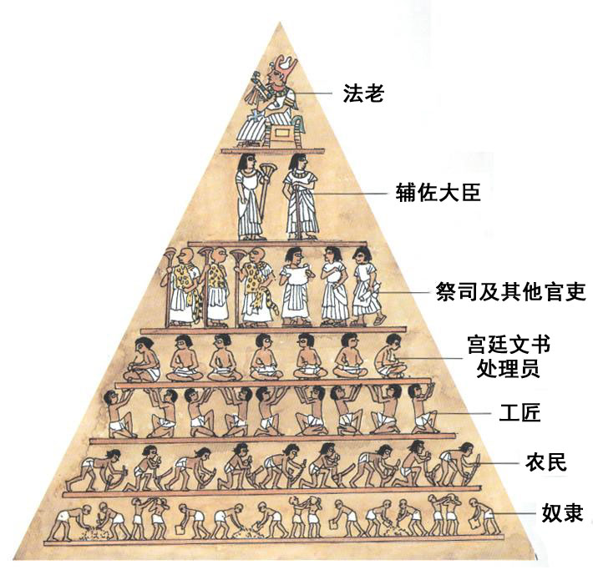
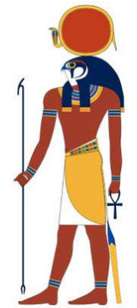
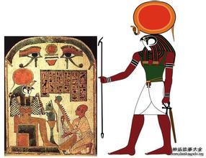
四、法老的统治
制度：奴隶制君主专制
国王称“法老”
法老作为全国的最高统治者，集军、政、财、神等大权于一身。
在宗教上，法老被认为是“神之子”，具有无上权威。
法老是古埃及国王的尊称，自称是太阳神之子，是神在地上的代理人和化身，具有绝对的权力。古埃及人对法老崇拜近乎疯狂，官员们以亲吻法老的脚而感到自豪。

